Slide 1
ret2dlresolve
——linkmap
汇报人：张珈豪

Slide 2
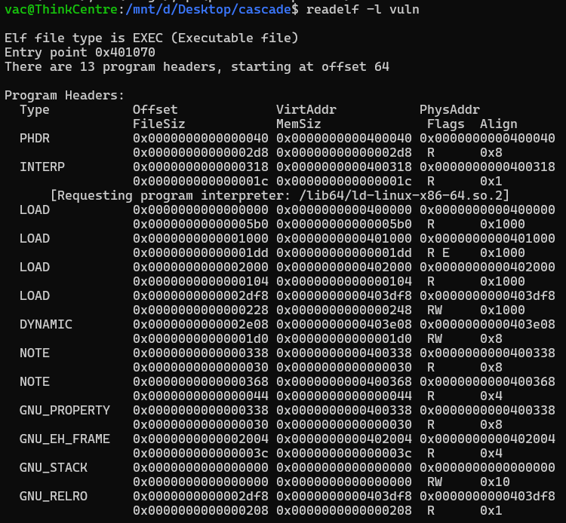
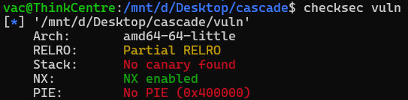
load
LOAD: R (ELF Header)
PHDR (程序头表)
INTERP .interp (解释器字符串)
NOTE\GNU_PROPERTY .note(.gnu)
.gnu.hash
.dynsym (动态链接符号表)
.dynstr (动态链接字符串表)
.gnu.version
.rela.dyn (数据动态链接重定位表, 对应.got)
.rela.plt (过程动态链接重定位表, 对应.got.plt)
LOAD: RE .init
.plt (解析器桩及plt备用桩)
.plt.sec (plt桩代码)
.text
.finit
LOAD: R .rodata
GNU_EH_FRAME .eh_frame_hdr
.eh_frame
GNU_RELRO: R (No RELRO) .init_array (Partial RELRO) .got[3] (Full RELRO)
GNU_STACK: RWX/RW (NX)
LOAD: RW (.init_array、.fini_array)
.dynamic (动态链接表)
.got (数据全局偏移表)
.got.plt (过程全局偏移表)
.data、.bss
Notes:
现在我们来根据段头表模拟程序的加载过程
段分为LOAD段及其他段，只有LOAD段才会有实际加载的动作，而其他段都是在LOAD段的基础上对其进行覆盖，用来设置段信息或额外权限，四个LOAD段会将刚才说的除.bss节下面部分的其余全部文件内容依次加载到内存中
首先是第一个load段，该段权限为只读，包含程序加载以及动态链接所需的全部信息
第二个load段，包含程序中所有可执行代码，因为该段的权限为可读可执行, 所以也称为代码段，注意与.text代码节的区分
然后是第三个load段，权限为只读，即只读数据段，保存程序中的只读数据, 如字符串常量及异常中断表等
最后一个load段为数据段，权限为可读可写，保存如got表、.data节以及.bss节等可读可写数据
其他段包括段头表段和解释器段刚才已经提过了
最后还有两个特殊的段，stack段和reloacate readonly段
首先是stack段，它并没有加载位置以及段大小，因为此时还没有开辟栈空间，但它的作用是为栈设置权限，当权限设置为RW时，栈就只有可读可写权限，并没有可执行权限，即我们常说的栈不可执行NX，checksec命令也正是根据这一段的信息进行输出的
最后是重定位只读段，它是对第四个LOAD段数据段的覆盖，将覆盖到的部分权限由可读可写设置为只读，用以重定位保护，当它覆盖的大小为0时，即No RELRO，当其覆盖部分为从数据段开始到got表的第三项时，即为右边看到的Partial RELRO，即部分重定位只读，当覆盖范围包含到整个got表时，即为full RELRO，至于为什么是got表的第三项，我们后面再讲
至此我们完成了加载器loader根据段头表将程序加载到内存中的整个过程

Slide 3
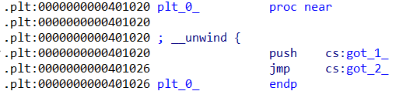
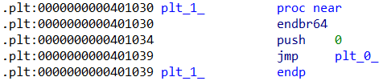

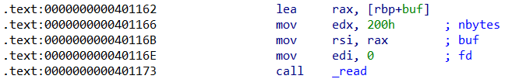
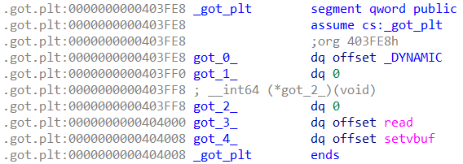
plt&got
Lazy binding
延迟绑定
INTERP .interp (解释器字符串)
.plt
[0] | push got[1]; jmp got[2];
... | push n; jmp plt[0];
.plt.sec
[n] | jmp got[n+3]
LOAD: RE .init
.plt (解析器桩及plt备用桩)
.plt.sec (plt桩代码)
.text
.finit
LOAD: R .rodata
GNU_EH_FRAME .eh_frame_hdr
.eh_frame
LOAD: RW (.init_array、.fini_array)
.dynamic (动态链接表)
.got (数据全局偏移表)
.got.plt (过程全局偏移表)
.data、.bss
.text
call .plt.sec[n]
.got.plt
[0] | .dynamic
[1] | link_map
[2] | _dl_runtime_resolve
... | .plt[n+1]/func[n]
Notes:
当程序需要链接动态库，即存在.interpret段时，就无法在load阶段甚至动态链接阶段前得知诸如动态链接函数的具体地址。
而解析动态链接符号是一个相对比较耗时的工作，因此，为提高加载效率，在一般的动态链接过程中，会将符号解析推迟到第一次使用该符号时进行，即延迟绑定（Lazy binding）
延迟绑定需要两个额外的section，首先是位于RW LOAD段的.got节，即global offset table, 实际上, .got节还分为两个子节，分别为数据表和过程表，而我们在延迟绑定中只关注过程表, 因此后续所说的got表均指的是.got.plt节的内容。
got表是一个8字节数组，其中前三项分别保存着.dynamic节起始地址、link_map结构体链表头以及_dl_runtime_resolve解析函数，从第四项开始，依次保存着需要动态链接的函数的地址，但由于是延迟绑定，这个地址只有在解析函数解析后才会被写回got表，在加载阶段，这里存放的是其他地址值。
接着是位于RE LOAD段的.plt节，procedure linkage table, 保存动态链接函数桩代码以及解析器桩代码。
.plt也分为两个子节，其中.plt.sec子节的每一项都是一个只有一条jmp指令的plt桩代码，与got表中待解析函数的每一项一一对应，jmp的目的地址即为got表中存放的地址。
而.plt子节的每一项也是一段桩代码，包含一条push指令(用于传递参数), 以及一条jmp指令，除第一项外，其余每一项的jmp指令都是跳转到plt[0], 而plt[0]则是跳转到got表中存放的_dl_runtime_resolve解析函数。
而got表中解析函数的每一项最开始存放的正是plt表中对应的每一项。
此时，如果在代码节.text执行过程中需要调用一个动态链接函数，实际上会先跳转到.plt.sec节对应的桩函数。
桩函数取出got表中的地址作为跳转目的地址，而由于开始时got表存放的并不是动态链接函数的实际地址，而是.plt节对应的表项，因此实际上就会发生控制流从.plt.sec节的对应项到.plt对应项的跳转
而每一项plt备用桩都会在push一个index参数后跳转到plt[0]项解析器桩，解析器桩在push另外一个参数，即got[1]中的link_map结构体后，从got[2]中取出_dl_runtime_resolve解释函数地址并跳转过去。
至此，完成控制流从elf文件到libc的交接，_dl_runtime_resolve在完成动态解析后，将解析后的地址写回got表中, 此即plt与got表实现动态函数解析的过程。

Slide 4
第一次调用
后续调用
Notes:
第一次调用动态链接函数的全过程就像我们刚才讲的那样，
而后续调用就简单许多
在代码节中出现一个call指令，先跳转到.plt.sec节的对应项的桩函数，其中的jmp指令从got表中取出地址，该地址已经被解析为动态链接函数的地址，因此直接就跳到该函数上，而不会再向上解析

Slide 5

dl_runtime_resolve
LOAD: R (ELF Header)
PHDR (程序头表)
INTERP .interp (解释器字符串)
NOTE\GNU_PROPERTY .note(.gnu)
.gnu.hash
.dynsym (动态链接符号表)
.dynstr (动态链接字符串表)
.gnu.version
.rela.dyn (数据动态链接重定位表, 对应.got)
.rela.plt (过程动态链接重定位表, 对应.got.plt)
LOAD: RE .init
.plt (解析器桩及plt备用桩)
.plt.sec (plt桩代码)
.text
.finit
LOAD: R .rodata
GNU_EH_FRAME .eh_frame_hdr
.eh_frame
LOAD: RW (.init_array、.fini_array)
.dynamic (动态链接表)
.got (数据全局偏移表)
.got.plt (过程全局偏移表)
.data、.bss
.dynstr
0
‘string1’, 0
...
.dynsym
 | st_name | st_info |  | ...
[0] | .dynstr offset | binding(g/l/w) | type | ...
... | ... | ... |  | ...
.plt
[0] | push got[1]; jmp got[2];
... | push n; jmp plt[0];
.plt.sec
[n] | jmp got[n+3]
.got.plt
[0] | .dynamic
[1] | link_map
[2] | _dl_runtime_resolve
... | .plt[n+1]/func[n]
.rela.plt
 | r_offset | r_info |  | r_addend
[0] | &got[n+3] | .dynsym index | type(7) | addend_offset(0)
... | ... | ... |  | ...
.dynamic
d_tag | d_val/d_ptr
1 | DT_NEEDED: 依赖库名在.dynstr中的偏移
5 | DT_STRTAB: 动态链接字符串表地址
6 | DT_SYMTAB: 动态链接符号表地址
10 | DT_STRSZ: 动态链接字符串表大小
11 | DT_SYMENT: 动态链接符号表每条目大小
3 | DT_PLTGOT: 全局偏移表(.got.plt)地址
17 | DT_JMPREL: .rela.plt地址
... | ...
_dl_runtime_resolve(link_map, reloc_index): ...... _dl_fixup(link_map, reloc_index): // get the string link_map -> .dynamic -> .rela.plt[reloc_index] -> .dynsym[index] -> .dynstr[offset] // iterate the link_map to get the base address and the offset of the symbol _dl_lookup_symbol_x(.dynstr[offset], link_map, &sym_offset): link_map -> target_link_map *sym_offset = ElfW.symbols[string] target_addr = target_link_map->l_addr + *sym_offset // write the address back to got entry elf_machine_fixup_plt(target_addr): target_addr -> got[n] // jump to the function jmp target_addr
link_map
l_addr
l_name
l_ld
link_map* next
link_map* prev
...

Slide 6
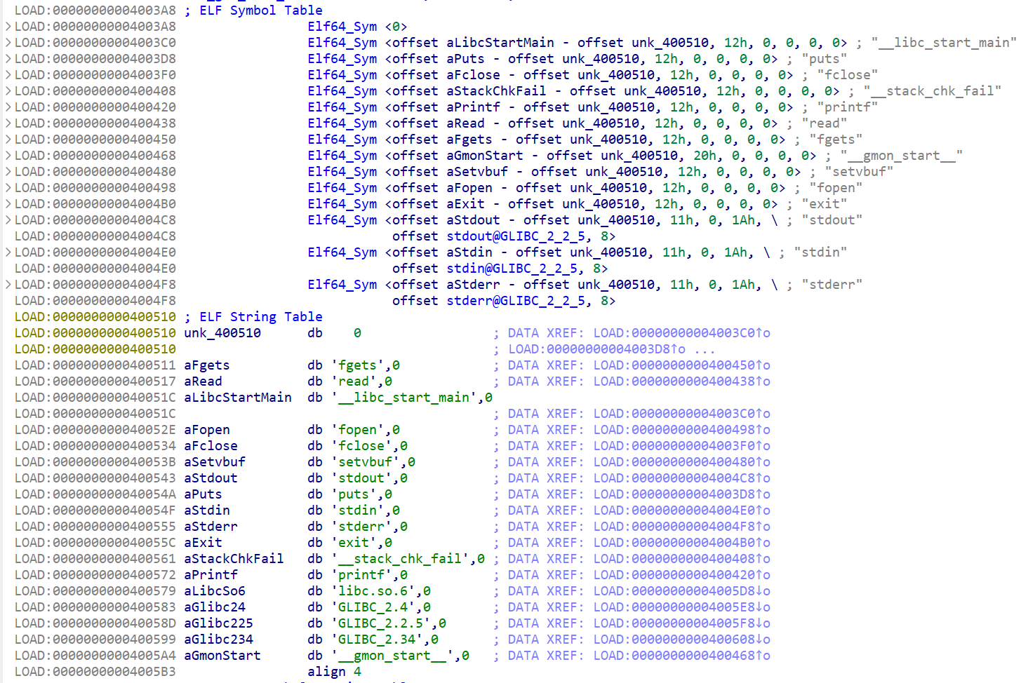
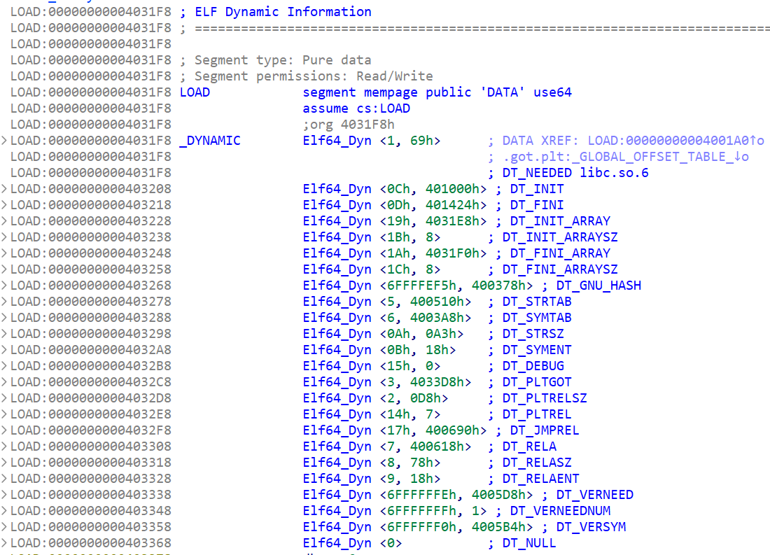
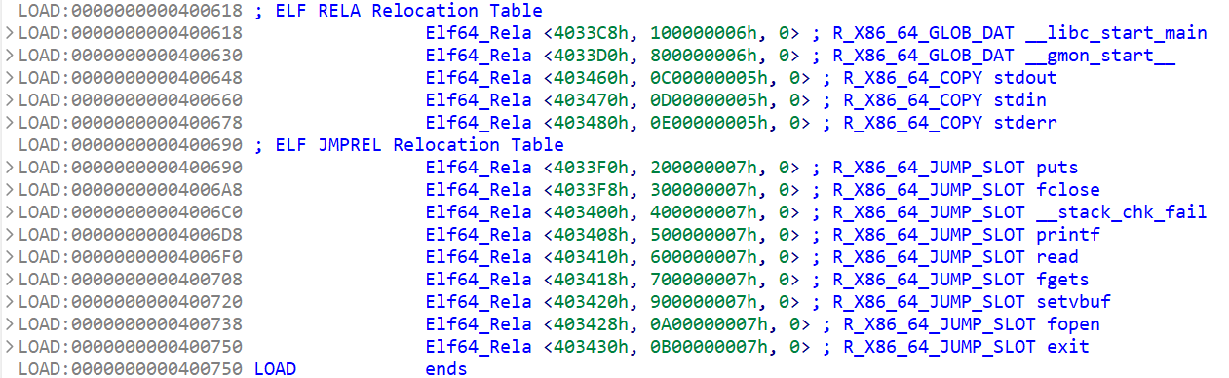
dl_runtime_resolve

Slide 7
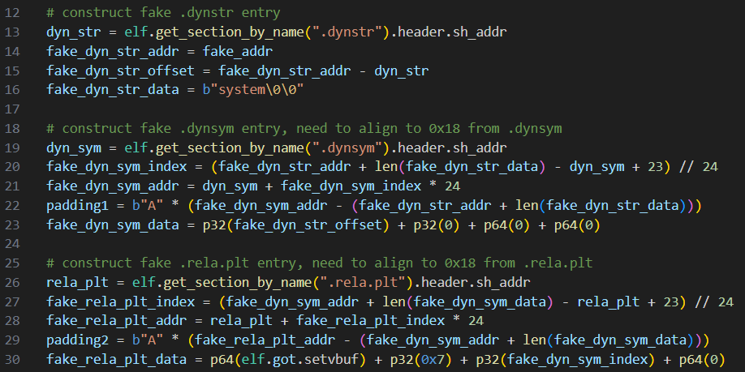
dl_runtime_resolve
 | <---- 8B ----> |  | <---- 8B ----> | <---- 8B ---->
.dynsym | 0 |  | 0 | 0
 | st_name | … | st_value | st_size
 | … |  | … | …
.dynstr | \x00 |  | “string1\x00” | “string2\x00”
 | … |  | … | …
.rela.plt | r_offset |  | r_info | r_addend
 | … |  | … | …
 | … |  | … | …
 | … |  | … | …
 | … |  | … | …
 | … |  | … | …
 | … |  | … | …
.got.plt | .dynamic |  | &link_map | _dl_runtime_resolve
 | func[1] |  | func[2] | func[3]
 | … |  | … | …
.bss | stdout@GLIBC_2_2_5 |  | stdin@GLIBC_2_2_5 | stderr@GLIBC_2_2_5
 | … |  | … | …
fake .dynstr entry | “target_func_name\x00”
fake .dynsym entry | fake_string_offset |  | 0 | 0
fake .rela.plt entry | resolve_got_offset |  | fake_sym_index+0x7 | 0

Slide 8
link_map
.dynstr
0
‘string1’, 0
...
_dl_runtime_resolve(link_map, reloc_index): ...... _dl_fixup(link_map, reloc_index): // get the string link_map -> .dynamic -> .rela.plt[reloc_index] -> .dynsym[index] -> .dynstr[offset] // iterate the link_map to get the base address and the offset of the symbol _dl_lookup_symbol_x(.dynstr[offset], link_map, &sym_offset): link_map -> target_link_map *sym_offset = ElfW.symbols[string] target_addr = target_link_map->l_addr + *sym_offset // write the address back to got entry elf_machine_fixup_plt(target_addr): target_addr -> got[n] // jump to the function jmp target_addr
.dynsym
 | st_name/info/other/shndx |  |  |  | st_value | st_size
[0] | offset | … | … | 0 | … | ...
... | ... |  |  |  | ... | ...
.rela.plt
 | r_offset | r_info |  | r_addend
[0] | &got[n+3] | .dynsym index | type(7) | addend_offset(0)
... | ... | ... |  | ...
.plt
[0] | push got[1]; jmp got[2];
... | push n; jmp plt[0];
.plt.sec
[n] | jmp got[n+3]
.got.plt
[0] | .dynamic
[1] | link_map
[2] | _dl_runtime_resolve
... | .plt[n+1]/func[n]
.dynamic
d_tag | d_val/d_ptr
1 | DT_NEEDED: 依赖库名在.dynstr中的偏移
5 | DT_STRTAB: 动态链接字符串表地址
6 | DT_SYMTAB: 动态链接符号表地址
10 | DT_STRSZ: 动态链接字符串表大小
11 | DT_SYMENT: 动态链接符号表每条目大小
3 | DT_PLTGOT: 全局偏移表(.got.plt)地址
17 | DT_JMPREL: .rela.plt地址
... | ...
link_map(elf)
l_addr
l_name
l_ld
link_map* next
link_map* prev
...
link_map(libc)
l_addr
l_name
l_ld
link_map* next
link_map* prev
...
link_map(ld)
l_addr
l_name
l_ld
link_map* next
link_map* prev
...
…
…

Slide 9
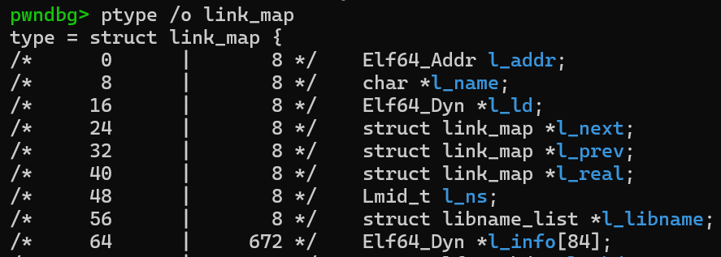
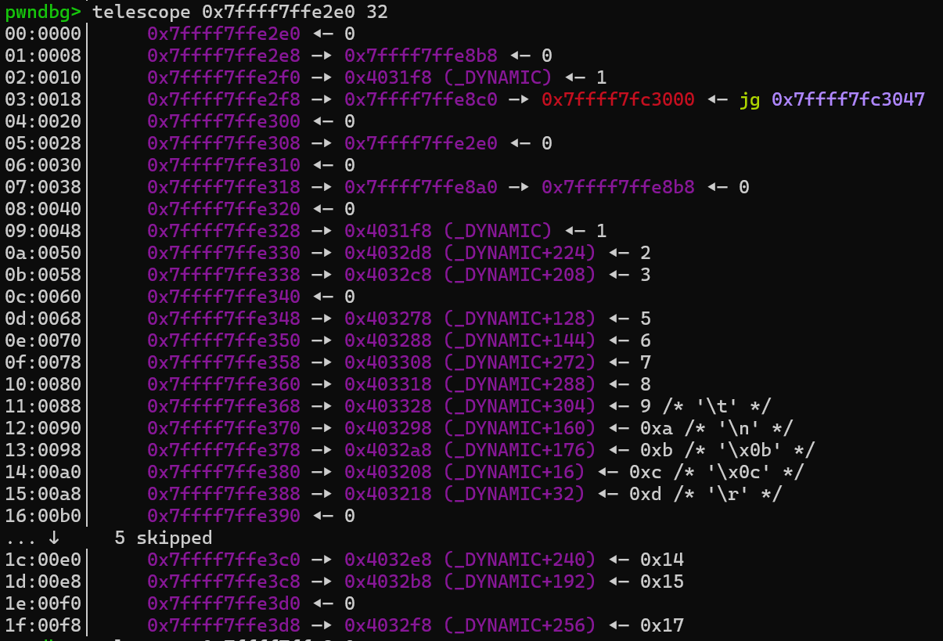
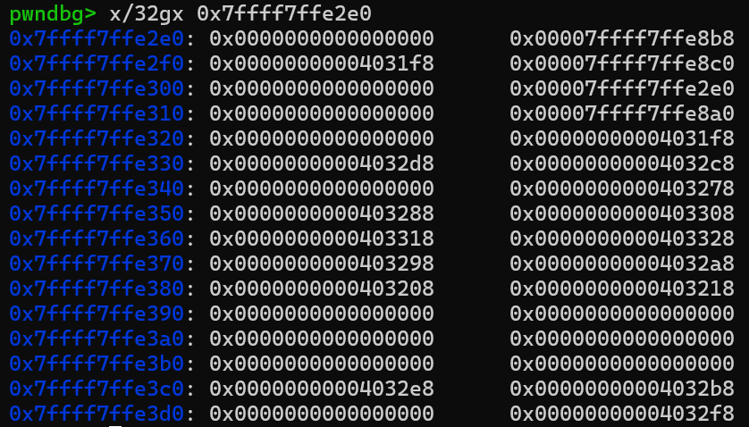
link_map

Slide 10
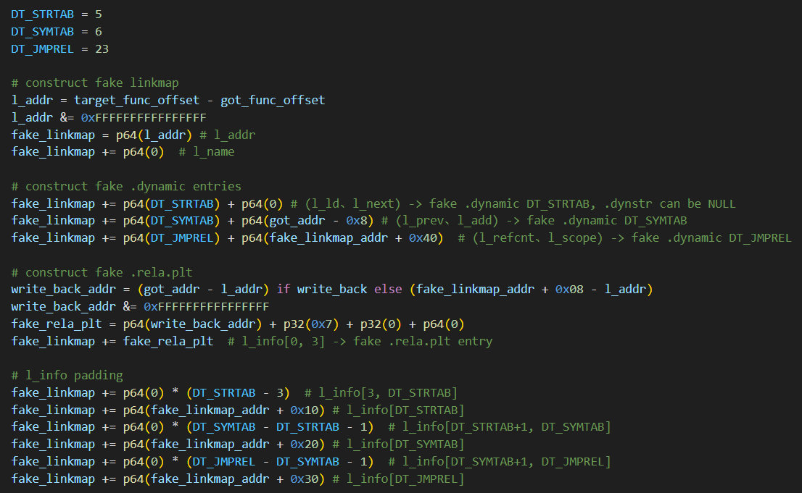
link_map
 | <---- 8B ----> | <---- 8B ---->
.got.plt | .dynamic | &link_map
fake .dynsym | _dl_runtime_resolve | func[1]
 | … | …
.bss | … | …
 | … | …
fake link_map | l_addr | ...
fake .dynamic entry | DT_STRTAB(5) | NULL
 | DT_SYMTAB(6) | got_addr
 | DT_JMPREL(23) | fake_rela_plt
fake .rela.plt | r_offset | 0x7
 | 0 | ...
 | ... | l_info[DT_STRTAB]
 | l_info[DT_SYMTAB] | ...
 | ... | ...
 | ... | ...
+0xf0 | ... | l_info[DT_JMPREL]
.dynsym
 | st_name/info/other/shndx |  |  |  | st_value | st_size
[0] | ... | … | … | 非0 | got_libc_address | ...
.rela.plt
 | r_offset | r_info |  | r_addend
[0] | write_back_addr | .dynsym index(0) | type(7) | addend_offset(0)

Slide 11
THANK YOU !

Slide 12
LOAD: R (ELF Header)
PHDR (程序头表)
INTERP .interp (解释器字符串)
NOTE\GNU_PROPERTY .note(.gnu)
.gnu.hash
.dynsym (动态链接符号表)
.dynstr (动态链接字符串表)
.gnu.version
.rela.dyn (数据动态链接重定位表, 对应.got)
.rela.plt (过程动态链接重定位表, 对应.got.plt)
LOAD: RE .init
.plt (解析器桩及plt备用桩)
.plt.sec (plt桩代码)
.text
.finit
LOAD: R .rodata
GNU_EH_FRAME .eh_frame_hdr
.eh_frame
LOAD: RW (.init_array、.fini_array)
.dynamic (动态链接表)
.got (数据全局偏移表)
.got.plt (过程全局偏移表)
.data、.bss
.dynstr
0
‘string1’, 0
...
.dynamic
d_tag | d_val/d_ptr
1 | DT_NEEDED: 依赖库名在.dynstr中的偏移
5 | DT_STRTAB: 动态链接字符串表地址
6 | DT_SYMTAB: 动态链接符号表地址
10 | DT_STRSZ: 动态链接字符串表大小
11 | DT_SYMENT: 动态链接符号表每条目大小
3 | DT_PLTGOT: 全局偏移表(.got.plt)地址
17 | DT_JMPREL: .rela.plt地址
... | ...
.dynsym
 | st_name | st_info |  | ...
[0] | .dynstr offset | binding(g/l/w) | type | ...
... | ... | ... |  | ...
.rela.plt
 | r_offset | r_info |  | r_addend
[0] | &got[n+3] | .dynsym index | type(7) | addend_offset(0)
... | ... | ... |  | ...
.plt
[0] | push got[1]; jmp got[2];
... | push n; jmp plt[0];
.plt.sec
[n] | jmp got[n+3]
_dl_runtime_resolve(link_map, reloc_index): ...... _dl_fixup(link_map, reloc_index): // get the string link_map -> .dynamic -> .rela.plt[reloc_index] -> .dynsym[index] -> .dynstr[offset] // iterate the link_map to get the base address and the offset of the symbol _dl_lookup_symbol_x(.dynstr[offset], link_map, &sym_offset): link_map -> target_link_map *sym_offset = ElfW.symbols[string] target_addr = target_link_map->l_addr + *sym_offset // write the address back to got entry elf_machine_fixup_plt(target_addr): target_addr -> got[n] // jump to the function jmp target_addr
link_map
l_addr
l_name
l_ld
link_map* next
link_map* prev
...
GNU_RELRO: R (No RELRO) .init_array (Partial RELRO) .got[3] (Full RELRO)
GNU_STACK: RWX/RW (NX)
.got.plt
[0] | .dynamic
[1] | link_map
[2] | _dl_runtime_resolve
... | .plt[n+1]/func[n]

